Slide 1
GoLang套路速学
基础入门篇
快
帅
酷
学技术讲究的是套路
讲师：沈逸

Slide 2
正则入门、分析请求path、Socket服务端开启协程支持

Slide 3
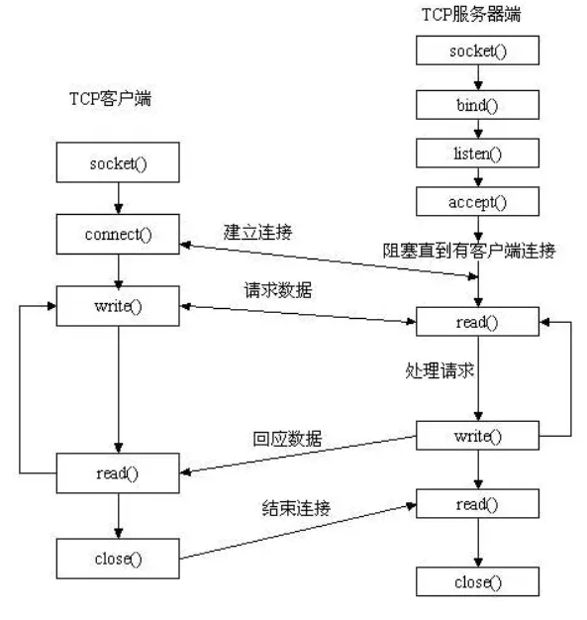
上节课讲到了Socket

Slide 4
上节课我们实现了服务端 “死循环”
for{
client,err:=lis.Accept()
func(c net.Conn){
defer c.Close()
xxxxooo 这里是 读写相关代码，略 ,能获取 浏览器的请求 内容
}(client)
}
-----------------------------------------------------------------以及http协议响应的简陋代码
func response() string {
str:=`HTTP/1.1 200 OK
Server: myserver
Content-Type: text/html
this is body
`
return str
}

Slide 5
请求体
GET / HTTP/1.1
Host: localhost:8099
Connection: keep-alive
Cache-Control: max-age=0
Upgrade-Insecure-Requests: 1
User-Agent: Mozilla/5.0 (Windows NT 6.1; Win64; x64) AppleWebKit/537.36 (KHTML, like Gecko) Chrome/68.0.3440.106 Safari/537.36
Accept: text/html,application/xhtml+xml,application/xml;q=0.9,image/webp,image/apng,*/*;q=0.8
Accept-Encoding: gzip, deflate, br
Accept-Language: zh-CN,zh;q=0.9

Slide 6
正则接触下
接下来演示下套路，具体细节以后再说。
所属包：regexp
今天先触碰几个 方法
1、r,err:=regexp.Compile(expr string) (*Regexp, error) 将正则表达式编译成一个正则对象
2、r:=regexp.MustCompile(str string) *Regexp 同上，如果正则写错了，会把异常panic出来
3、r. MatchString(s string) bool 判断能否匹配到（一般做判断用，判断如果没有，就不做下面的步骤）
4、r. FindStringSubmatch和r.FindAllStringSubmatch。前者查找匹配到的第一个匹配结果及分组内容，后者支持多个匹配结果，n参数(查找多少次,负数为不限)

Slide 7
代码如下
func GetRequestPath(rq string) string {
r:=regexp.MustCompile(`^GET\s(.*?)\sHTTP`)
if r.MatchString(rq){
ret:=r.FindStringSubmatch(rq)
return ret[1]
} else{
return "/"
}
}
func main() {
str:=`GET /index.html HTTP/1.1
Host: localhost:8099
Connection: keep-alive`
fmt.Println(GetRequestPath(str))
}

Slide 8
做个延迟代码
if GetRequestPath(string(buf[:n]))=="/delay" {
time.Sleep(time.Second*5)
}

Slide 9
欢迎加入我们的QQ群
程序员在囧途教育QQ群
1、主群：606976586

